Slide 1

ISO 45001
Status TerkiniSistem pengurusan KKP (Keselamatan dan Kesihatan Pekerjaan ) ke Arah
Status Terkini
Lapor June 2016 :
Hajjah Maimunah Hj Khalid

Slide 2
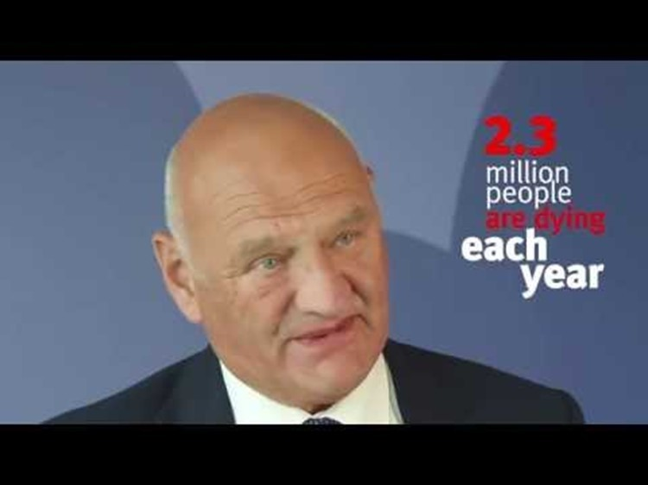
Adakah perlu KKP punyai satu Standard?
Kenyataan ini adalah oleh:
David Smith adalah Pengerusi kepada ISO 45001

Slide 3
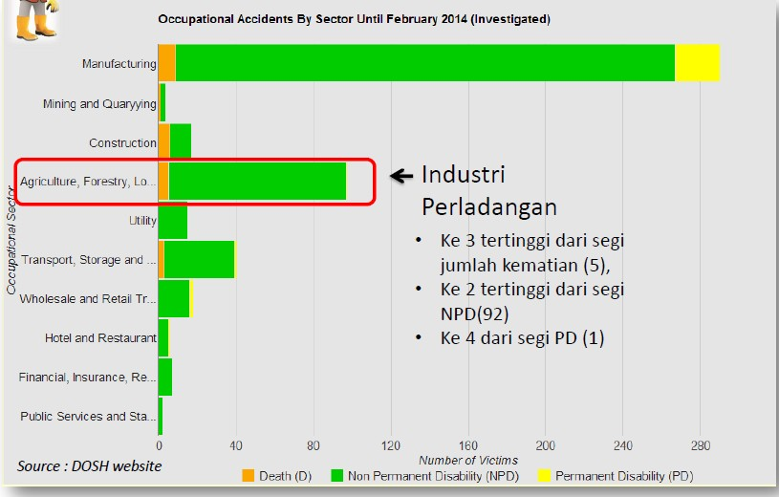

Slide 4
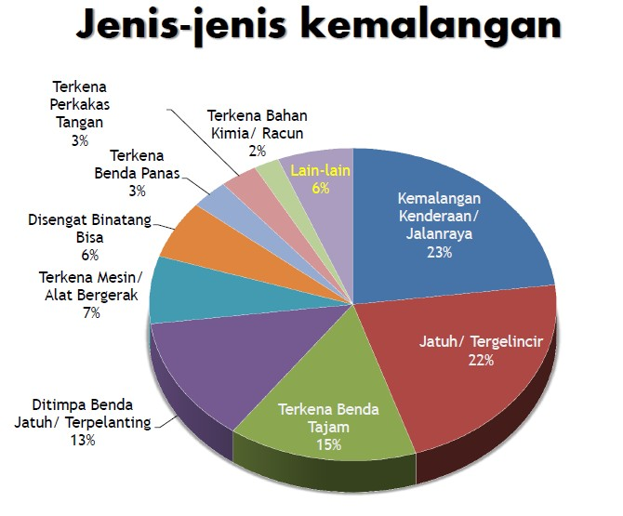

Slide 5



KESELAMATAN DAN KESIHATAN PEKERJAAN
Mencegah PERMASALAHAN KESIHATAN
dan
KECEDERAAN
semasa bekerja
Pematuhan Perundangan
Apa yang perlu di lakukan oleh Industri?

Slide 6



Akta Keselamatan dan Kesihatan Pekerjaan
1994 , Bahagian IV, seksyen 15 (2) (a)
“Tanpa menjejaskan keluasan makna subseksyen (1), Perkara yang diliputi oleh kewajipan itu termasuklah terutamanya pengadaan dan penyenggaraan dan sistem kerja yang , setakat yang praktik, selamat dan tanpa risiko kepada kesihatan”

Slide 7
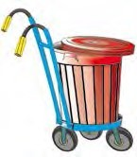
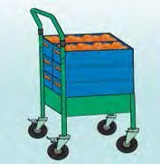
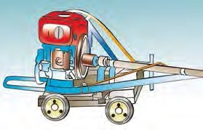
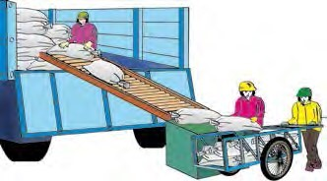
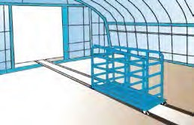
Contoh:
pengadaan dan penyenggaraan dan sistem kerja di Sektor Perladangan

Slide 8

Memastikan peruntukan peruntukan akta dan mana mana peraturan yang dibuat dibawahnya dipatuhi
Menggalakkan tatakerja yang selamat di tempat
kerja

Slide 9

Memeriksa dan memperbaiki mana mana
tempat kerja yang tidak selamat
Membetulkan mana mana amalan yang tidak selamat
Memeriksa kerja kerja kontraktor untuk
memastikan akta dan peraturan dipatuhi
Berhubungan terus dengan penyelia keselamatan kontraktor/kontraktor berkenaan keselamatan bekerja

Slide 10
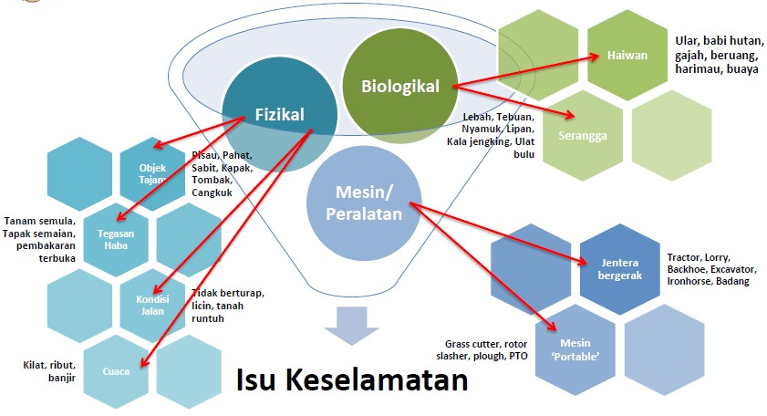
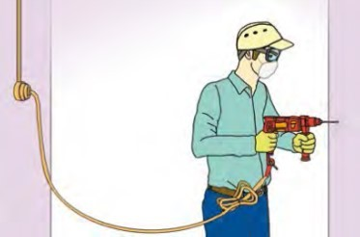


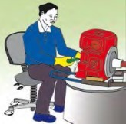

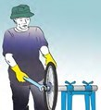
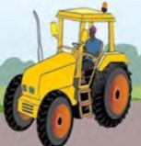

Slide 11
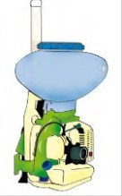
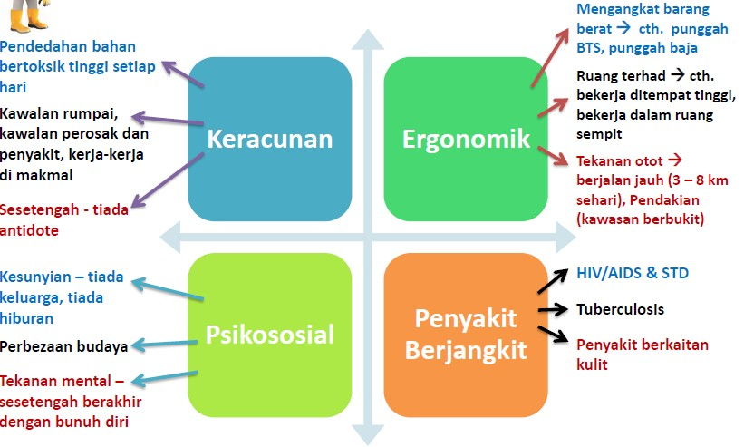
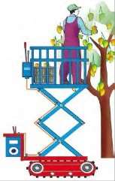
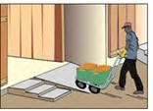

Slide 12
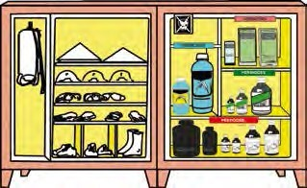
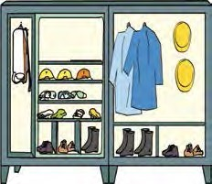
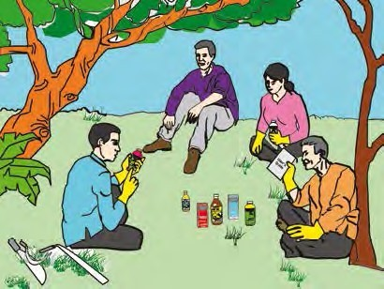
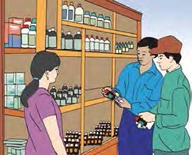
PESTICIDE DI LADANG
Guna Pesticide dengan selamat dan betul supaya anda tidak terdedah kepada risiko KESIHATAN
Jika membeli racun fahami TATACARA penggunaan yang BETU
Sharing Info
daripada kawan Ladang sebelah

Slide 13
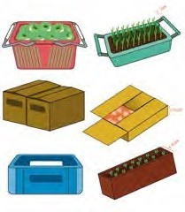
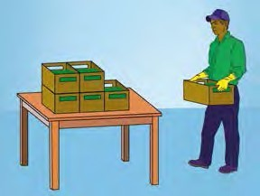
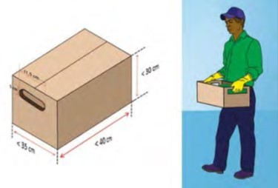
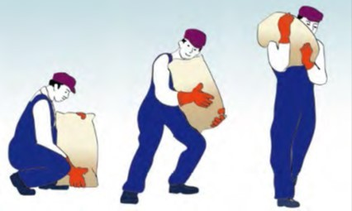
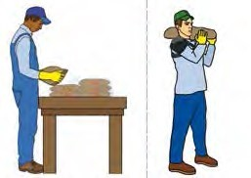
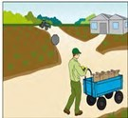
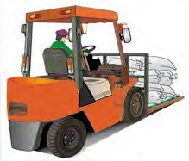
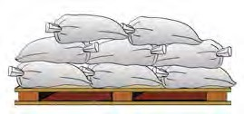
Bekas yang mudah di pegang
Cara mengangkat yang betul
Terlalu berat guna mesin (e.g. Troli. Forlift)

Slide 14
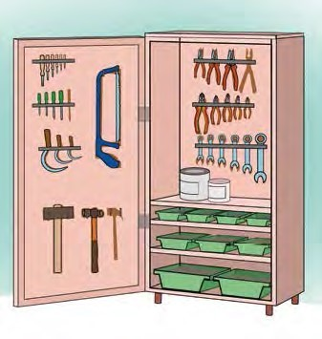
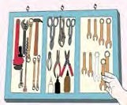
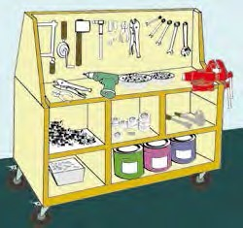
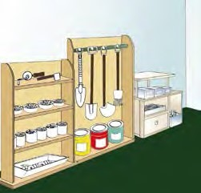
PRAKTIKKAN 5 ‘S’

Slide 15
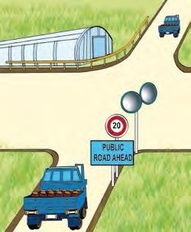
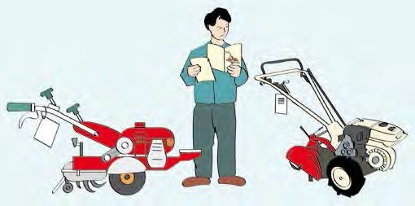
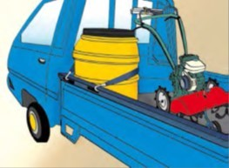
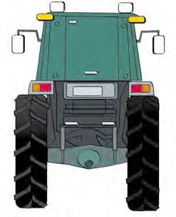
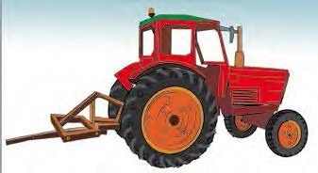
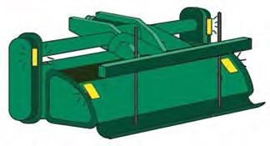
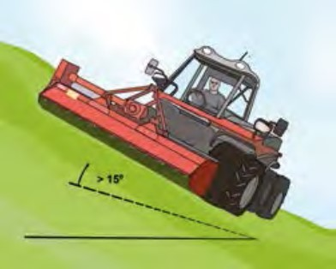
Jentera jentera di Perladangan
Contoh:

Slide 16
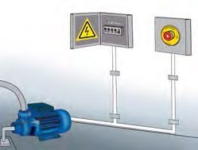
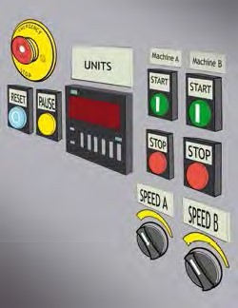
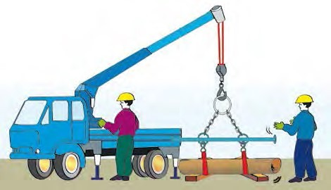
Contoh:
pengadaan dan penyenggaraan
dan sistem kerja
Prosedur kerja selamat perlu mempunyai dokumentasi lengkap (ISO Dokumentasi 19007)

Slide 17
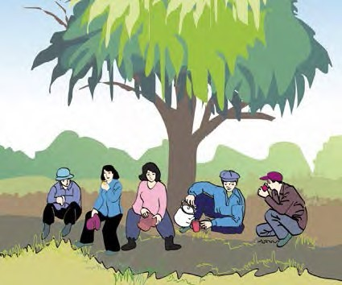
Pertanian adalah diantara sektor pekerjaan yang kedapatan banyak hazad, samada di negara maju dan negara membangun.
Perhatian perlu di tingkatkan secara lebih praktikal di sektor pertanian dan kepada keadaaan yang boleh menurunkan kadar kemalangan dan permasalahan kesihatan., agar produktiviti meningkat bila kerja dapat di buat dengan sempurna
Banyak laporan daripada beberapa negara menunjukkan innovasi yang disarankan sistem lebih efektif bila Keselamatan dan Kesihatan Pekerjaan berjaya di laksanakan di persekitaran kerja perladangan besar dan kecil di luar bandar.
Pekerja perlu ada waktu rehat. Pastikan tempat yang selesa dan bekalan air bersih mencukupi

Slide 18
This presentation
Provides an overview, following the meeting of PC283 in Toronto, of the current state of development of ISO 45001 Occupational health and safety management systems - Requirements with guidance for use
It is being developed by ISO/PC 283 for use by its members for communication purposes
It will be updated as the development of ISO 45001
progresses
Next…….

